Slide 1
Внедрение системы наставничества педагогических работников в практику работы образовательных организаций Пермского края
Дремина Инга Анатольевна,
ГАУ ДПО ИРО ПК

Slide 2
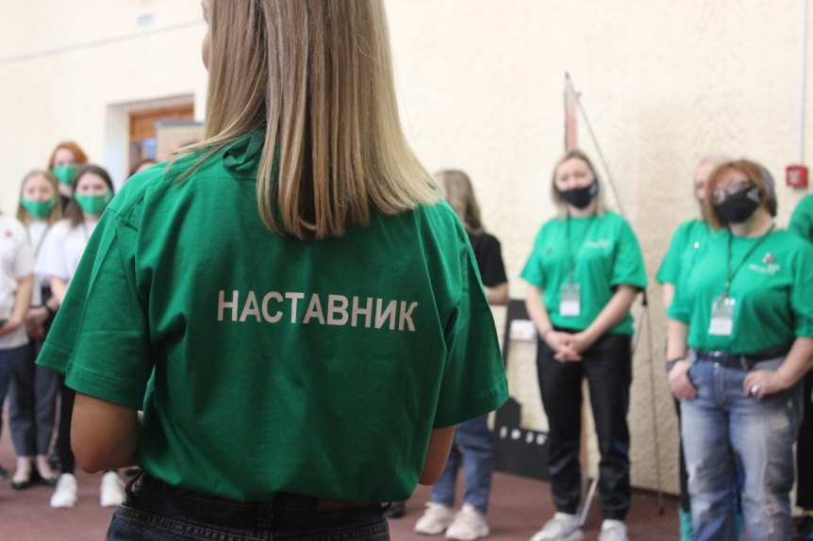
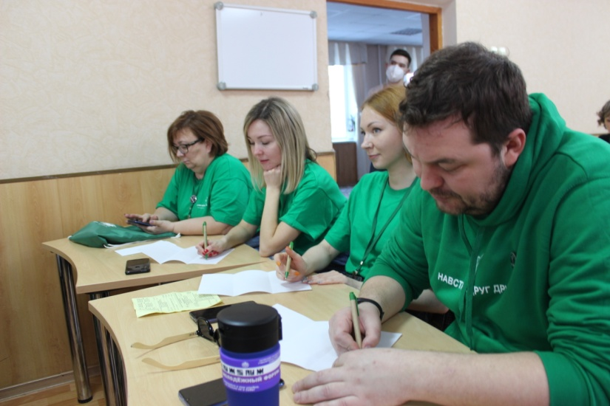
Наставничество – ресурс профессионального развития педагогов

Slide 3
Вопросы
Наставник – наставляемый: субъекты/объекты
Определение целевых установок и контрольных точек
Комплекс практик взаимодействия (программа наставничества – региональный аспект)

Slide 4
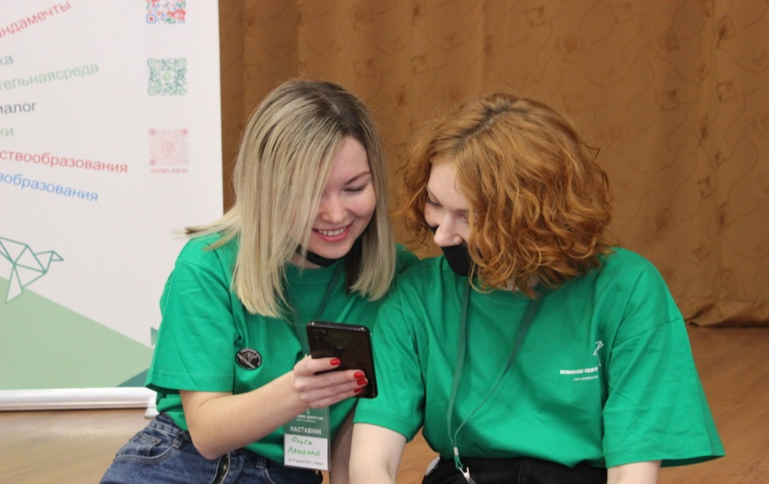
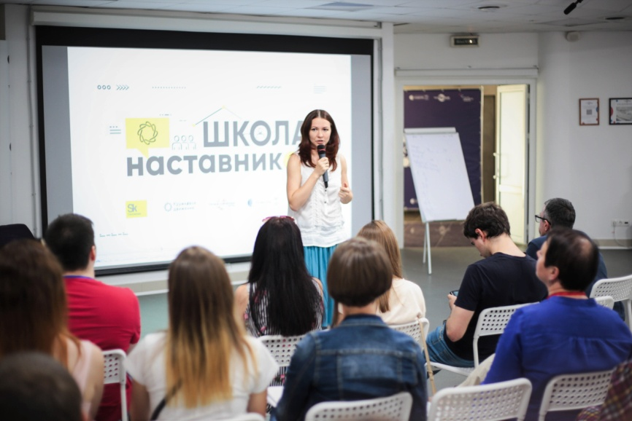
НАСТАВНИЧЕСТВО
технология и условие интенсивного развития личности
ключевой элемент новой динамичной методической системы, обеспечивающей возможности для своевременной адаптации педагогов к меняющимся условиям
инструмент мотивации учителей к сотрудничеству и сотворчеству
- универсальная технология передачи опыта, знаний, формирования навыков, компетенций, метакомпетенций и ценностей через неформальное взаимообогащающее общение, основанное на доверии и партнерстве.

Slide 5
НАСТАВНИЧЕСТВО (итоги проектных сессий муниципальных образований края)
Нытва
Развивает активность через поддержку и доверие
Березники
Развивает профессионализм на основе сотрудничества и доверия
Чердынь
Взаимодействуя с уважением, развиваем мотивацию к действию
Верещагино
Доверие и взаимопомощь вдохновляет на развитие

Slide 6
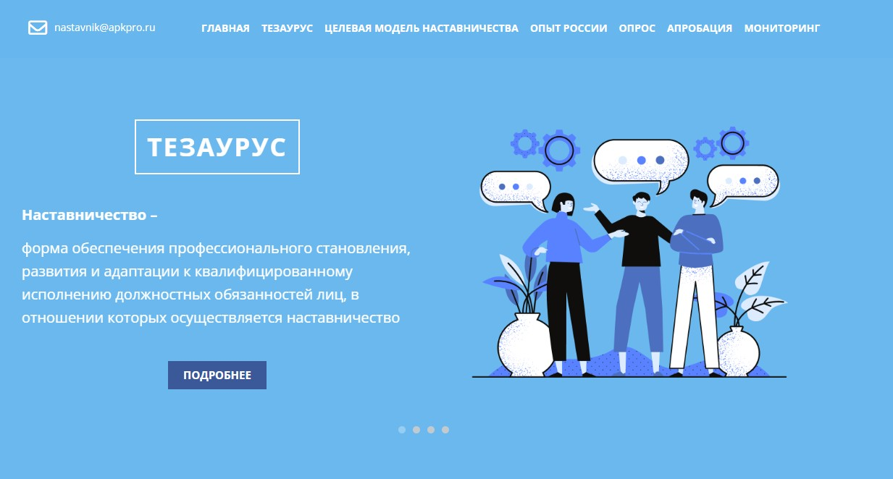
https://nastavnik.apkpro.ru/

Slide 7
Нормативно- правовая основа
Методология (целевая модель) наставничества обучающихся для организаций, осуществляющих образовательную деятельность по общеобразовательным, дополнительным общеобразовательным и программам среднего профессионального образования, в том числе с применением лучших практик обмена опытом между обучающимися, утвержденная распоряжением Министерства просвещения Российской Федерации от 25 декабря 2019 г. № Р-145
Методические рекомендации по разработке и внедрению целевой модели наставничества педагогических работников в образовательных организациях. Письмо министерства просвещения Российской Федерации № 26-28-вх-1627 от 28.12.2021 г.
Положение о наставничестве для педагогических работников образовательных организаций Пермского края, утверждено приказом Министерства образования и науки Пермского края от 04.07.2022 г. № СЭД-26-01-06-629
Дорожная карта по внедрению и реализации наставничества педагогических работников в Пермском крае, утверждена приказом министерства образования и науки Пермского края от 25.07.2022 г. № СЭД-26-01-06-696

Slide 8
Актуальность, как решение проблем
дефицит компетенций молодых педагогов в области педагогических технологий и преподавательских умений, отвечающих требованиям ФГОС и профессионального стандарта (рассказали, как работать….)
кризис профессионального роста у педагогов со стажем, профессиональное выгорание
дефициты различного характера (предметные, методические, метапредметные), выявленные у педагогов различных категорий в ходе исследований профессиональной компетентности
противоречия между насыщенной социальной и образовательной средой, с тенденцией к усилению ее несогласованности и противоречивости и неспособностью педагогов освоить базовые процессы развития личности

Slide 9
Целевая установка Срок внедрения системы наставничества педагогических работников в образовательных организациях Пермского края
– конец 2022 года
N – доля образовательных организаций, реализующих педагогических работников, процент.
систему наставничества
Формула расчета: N=A/B*100%
A – количество образовательных организаций, реализующих систему наставничества педагогических работников, единиц.
Образовательная организация признается реализующей систему наставничества
педагогических работников при наличии документов образовательной организации, утверждающих положение о системе наставничества педагогических работников в образовательной организации.
B – количество образовательных организаций в субъекте Российской Федерации в соответствии с формой федерального статистического наблюдения № ОО-1 «Сведения об организации, осуществляющей образовательную деятельность по образовательным программам начального общего, основного общего, среднего общего образования», единиц.

Slide 10
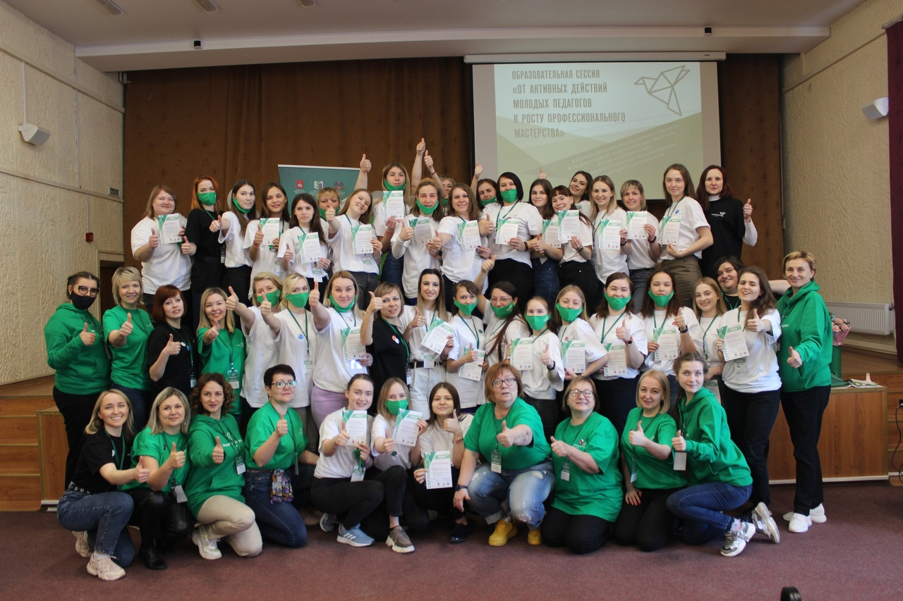
НАВСТРЕЧУ ДРУГ ДРУГУ: СМП-2015 # НАСТАВНИКИ - 2020
АКТУАЛЬНОСТЬ
- Нацпроект «Образование» (федеральные проекты «Современная школа», «Успех каждого ребенка», «Молодые профессионалы», «Учитель будущего»)
- Текущие (проектные) задачи движения СМП ПК, реализация проекта «Коворкинг-центр СМП» гранта Администрации губернатора Пермского края
#smp_perm #коворкинг_центр_СМП #навстречу_друг_другу #движение_наставники #уютный_диалог #мыоднакоманда #профсоюзобразования #министерствообразования #ИРОПК

Slide 11
Проект Коворкинг центр СМП 2021
140 участников, 34 наставника
15 организаторов
10000 просмотров
более 100 мастер-классов
18 подкастов
23 прямых эфира
1 очная сессия
3 видеоролика
5 видеосюжетов ВГТРК Пермь, ВЕТТА
27 педагогов обучились на курсах
1 сборник

Slide 12
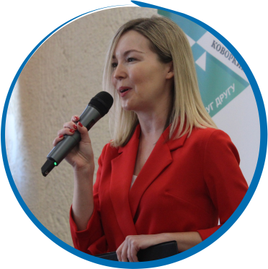
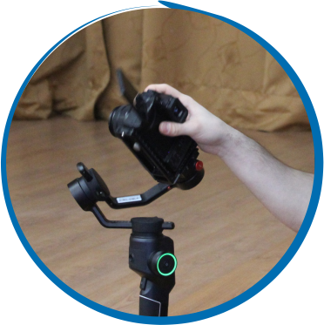
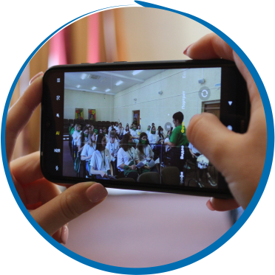
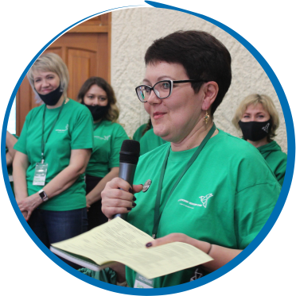
Онлайн-проекты 2022
Ted – обучение начинающих педагогов
Индивидуальные консультации
Медиапрактикум «Нескучная педагогика»
Мобильная школа наставничества для педагогов Верхнекамья
Онлайн мастер-классы

Slide 13
Коворкинг 2022 в цифрах
Участников – 400
Наставников – 42
Регионов РФ – 22
Партнеров – 3
Проектов – 6
Публикаций - 2
https://vk.com/smp_perm
http://educomm.iro.perm.ru/groups/molodye-pedagogi-1/events

Slide 14
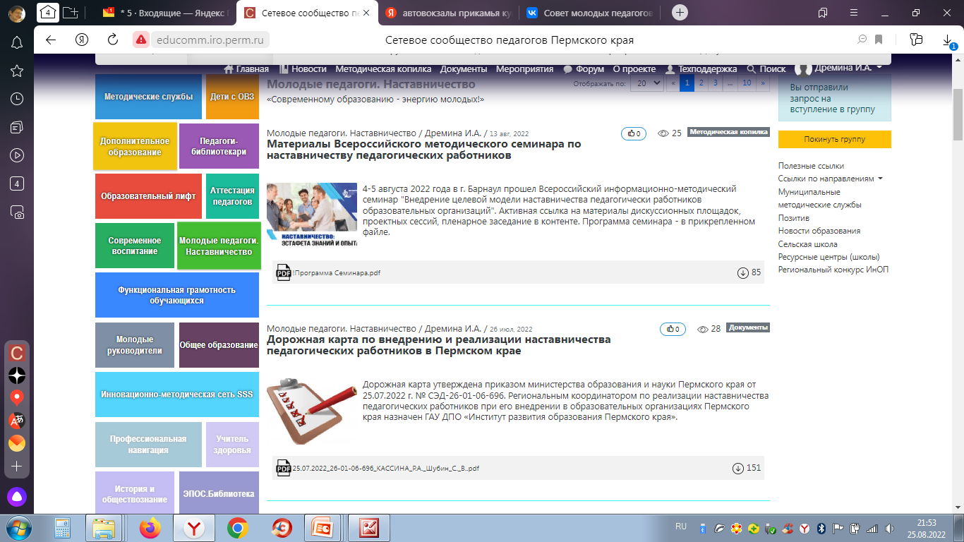
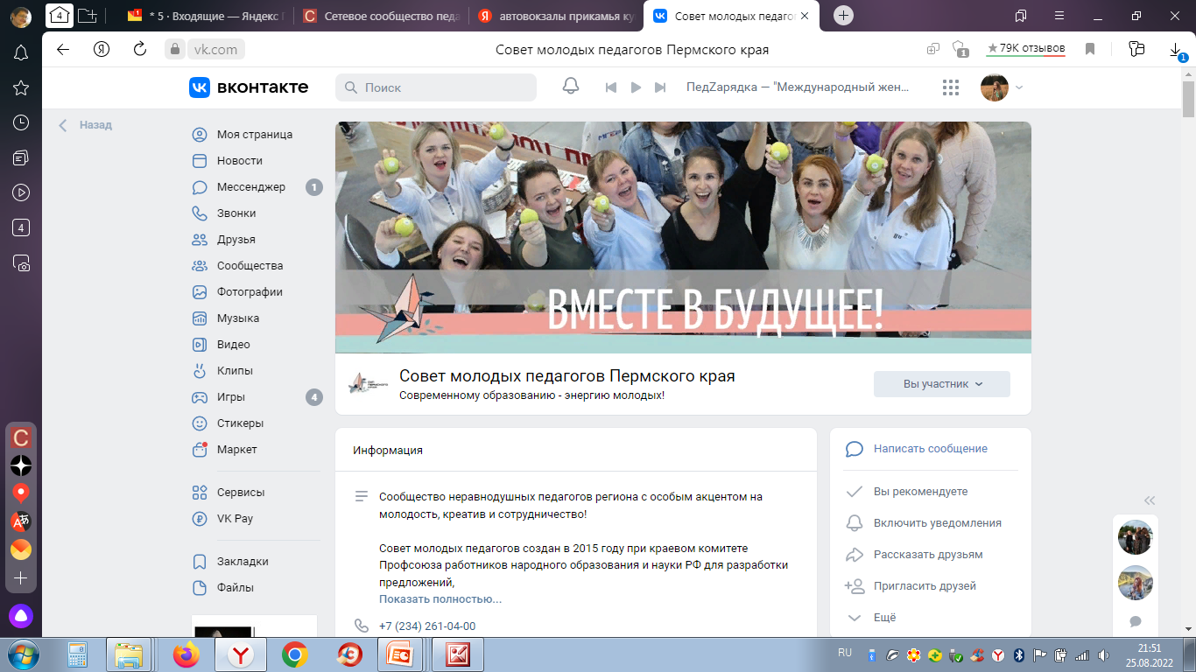
Информационные ресурсы

Slide 15
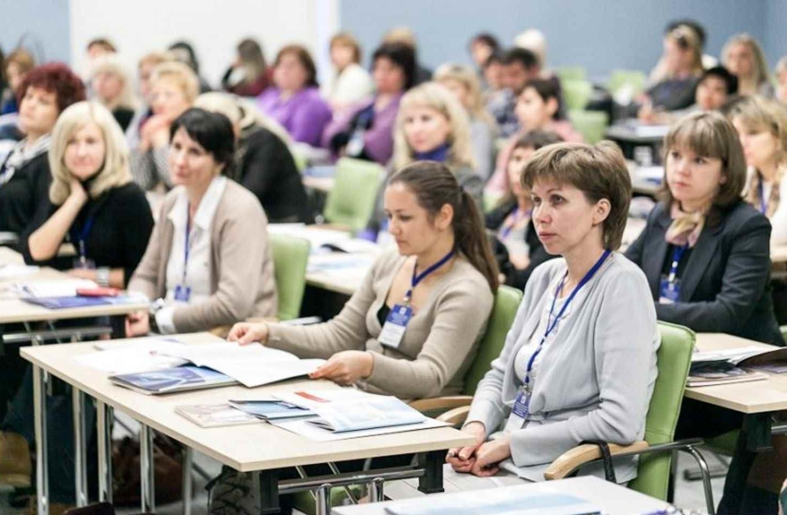
Кто становится наставляемым? А наставником?
Наставляемый — участник персонализированной программы наставничества, который через взаимодействие с наставником и при его помощи и поддержке приобретает новый опыт, развивает необходимые навыки и компетенции, добивается предсказуемых результатов, преодолевая тем самым свои профессиональные затруднения, восполняя свои профессиональные дефициты
4

Slide 16
Категории наставляемых
молодые/начинающие педагоги;
педагоги, приступившие к работе после длительного перерыва;
педагоги, находящиеся в процессе адаптации на новом месте работы;
педагоги, желающие повысить свой профессиональный уровень
в определенном направлении педагогической деятельности;
педагоги, желающие овладеть современными IT-программами,
цифровыми навыками, ИКТ-компетенциями и т.д.;
педагоги, находящиеся в состоянии эмоционального выгорания;
педагоги, испытывающие другие профессиональные затруднения, имеющие профессиональные дефициты и осознающие потребность в наставнике;
стажеры/студенты, заключившие договор с обязательством
последующего принятия на работу и/или проходящие стажировку/ практику в образовательной организации
8

Slide 17
Региональный уровень: модель наставничества
Портал сетевого сообщества педагогов ПК
Стажировки
Семинары, практикумы
Совет молодых педагогов ПК
Вовлечение педагогов в экспертную деятельность
Вовлечение педагогов в проект СМП ПК Коворкинг-центр
Мобильная школа наставничества
Методическая служба ИРО ПК
Внештатные сотрудники повышения квалификации
Региональное объединение НАСТАВНИКИ
Эксперты
Актив СМП ПК

Slide 18
Контрольные точки мониторинга - полезный чек-лист
Акт об утверждении Положения о системе наставничества педагогических работников в ОО
Акт об утверждении дорожной карты (плана мероприятий) по реализации Положения о системе наставничества педагогических работников в ОО
Акт (акты) о закреплении пар «наставник – наставляемый»
Локальные акты, регламентирующие меры стимулирования педагогических работников ОО, включенных в наставничество
Наличие персонализированных программ наставничества, индивидуальных образовательных маршрутов
Мониторинг эффективности и результативности системы наставничества, формирует итоговый аналитический отчет по внедрению системы наставничества
2

Slide 19
Цель: создание условий для адаптации, эффективного включения в педагогическую деятельность и повышения профессионального потенциала 100% молодых специалистов.
Показатели и критерии эффективности проектов
Наименование показателя | Значение показателя эффективности | Методы сбора информации, инструменты оценки
Доля педагогических работников в возрасте до 35 лет, вовлеченных в события и проекты СМП ПК с участием наставников | 50% от числа педагогических работников в возрасте до 35 лет | Мониторинг деятельности Совета молодых педагогов ПК и их наставников
Доля школ, реализующих целевую модель наставничества педагогических работников | 100% от общего числа школ | Мониторинг деятельности
Доля молодых педагогов в возрасте до 35 лет в образовательных организациях, охваченных различными формами методической поддержки и сопровождения в первые три года работы, включая наставничество | 100% от общего числа педагогов | ИАС Монитор
Доля молодых педагогов в возрасте до 35 лет, охваченных различными формами методической поддержки и сопровождения в первые три года работы, получившие первую квалификационную категорию | 100% от общего числа аттестованных педагогов | ИАС Монитор

Slide 20
Наставничество – ресурс профессионального развития педагогов

